Slide 1
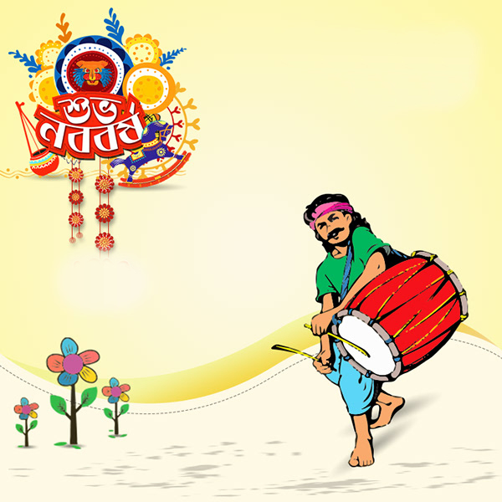
স্বা
গ
ত
ম
এসো হে বৈশাখ, এসো এসো - - -

Slide 2
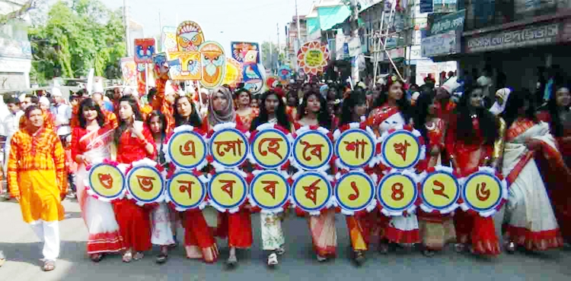

Slide 3
শিক্ষক পরিচিতিঃ
পাঠ পরিচিতিঃ
মোঃ সুলতানুল আরেফীন
সহকারী শিক্ষক
গুরুদাসপুর মডেল সরকারী প্রাথমিক বিদ্যালয়
গুরুদাসপুর, নাটোর।
শ্রেণিঃ তৃতীয়
বিষয়ঃ বাংলাদেশ ও বিশ্ব পরিচয়
পাঠ শিরোনামঃ আমাদের ইতিহাস ও সংস্কৃতি
পাঠের অংশঃ ৩. নববর্ষ ও অন্যান্য উৎসব

Slide 4
আবেগ সৃষ্টি
চলো একটি ভিডিও উপভোগ করি
ভিডিও লিঙ্কঃ

Slide 5
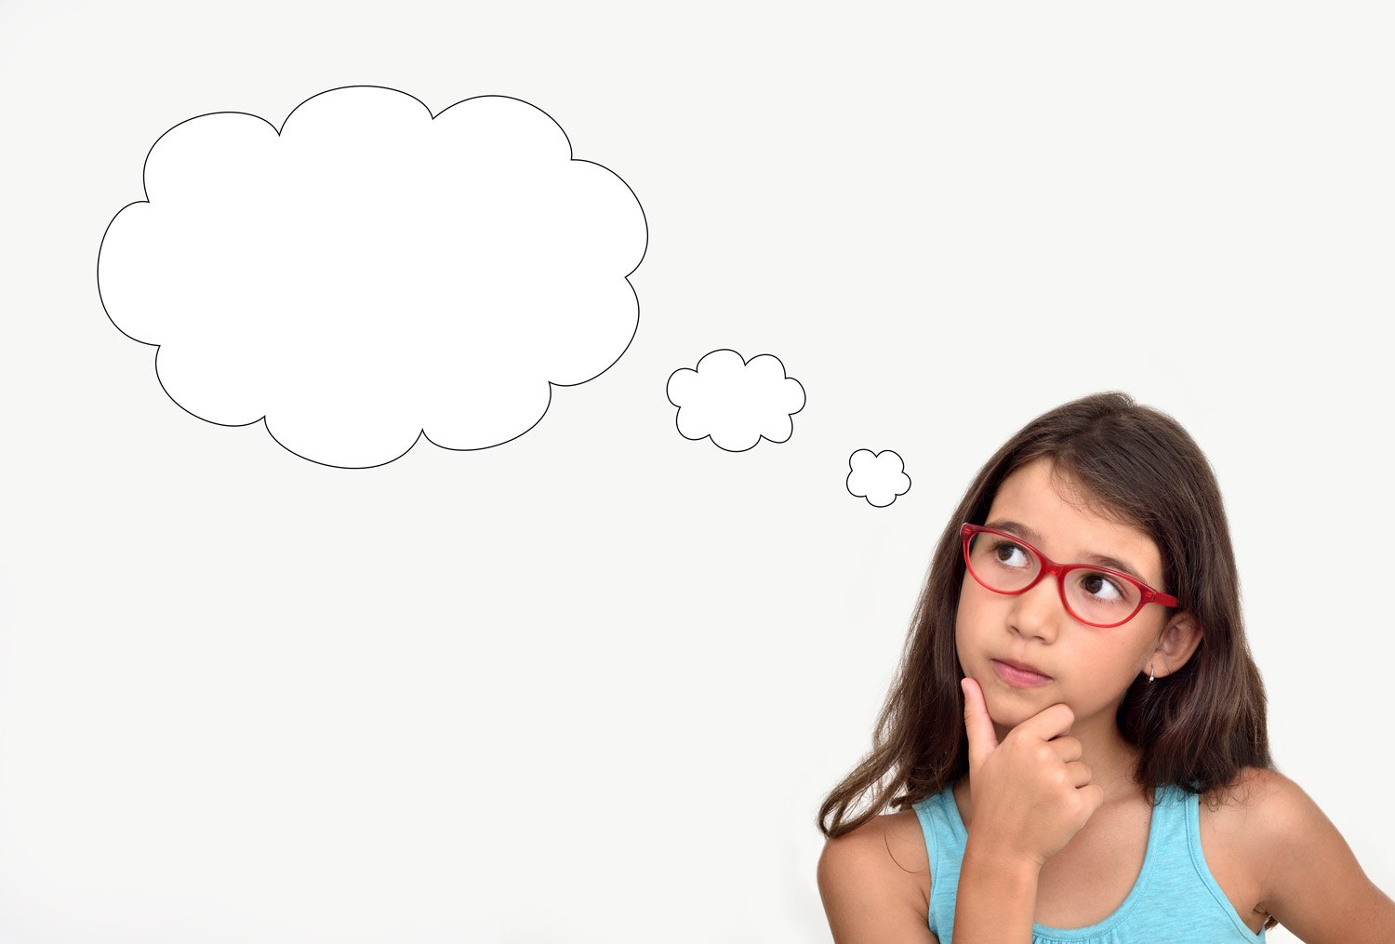
এসো আমরা এখন একটি ছবি দেখি এবং প্রশ্নগুলোর উত্তর দিতে চেষ্ঠা করি

Slide 6
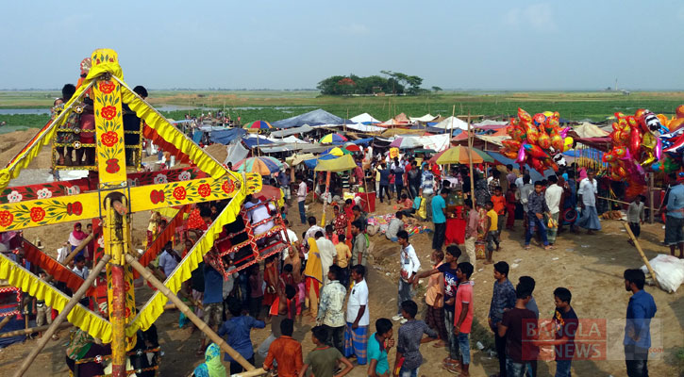
ধন্যবাদ সবাইকে। একটু চিন্তা করে বলতো আজকেআমাদের পাঠের বিষয় কী হতে পারে।
পহেলা বৈশাখ, নবান্ন, পৌষ ইত্যাদি।
আমাদের দেশে কখন মেলা হয়?
এটি একটি মেলার দৃশ্য।
এটি কিসের দৃশ্য?
আমাদের দেশে বিশেষ কয়েকটি দিনের নাম বল।
আমাদের দেশে বিশেষ বিশেষ দিনে মেলা হয়।

Slide 7
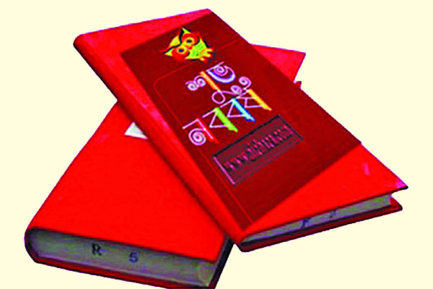
আমাদের আজকের পাঠ
চলো আজকে আমরা নববর্ষ ও অন্যান্য উৎসব সম্পর্কে পড়ব।

Slide 9
চলো কিছু ছবি দেখি

Slide 11
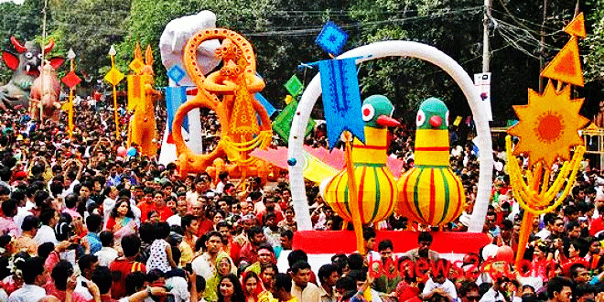
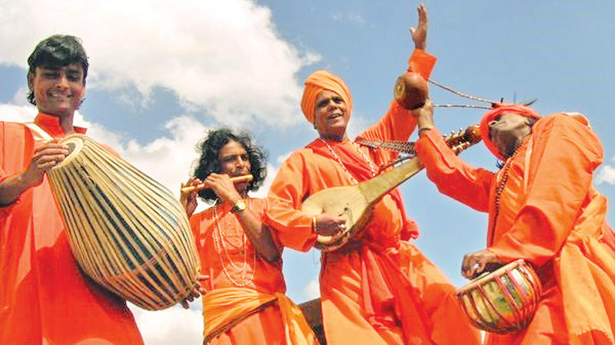
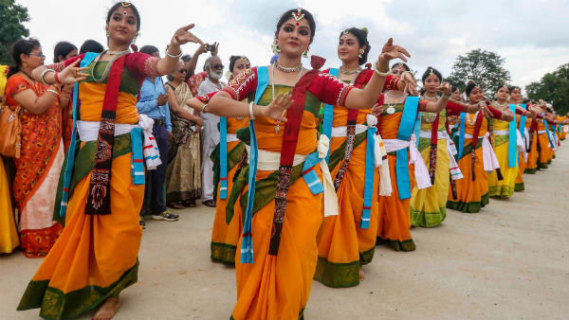
নববর্ষ বরণ ও এ উপলক্ষ্যে নানা আয়োজন

Slide 12
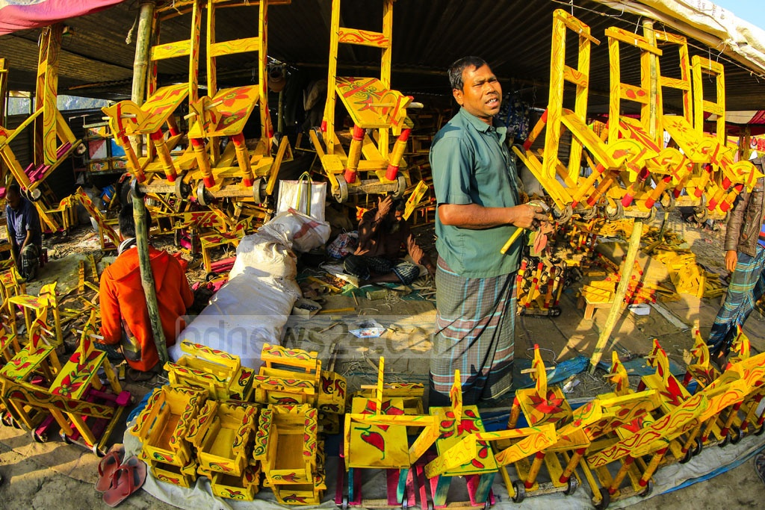
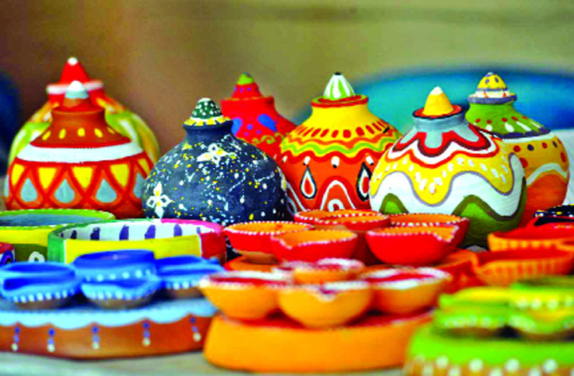
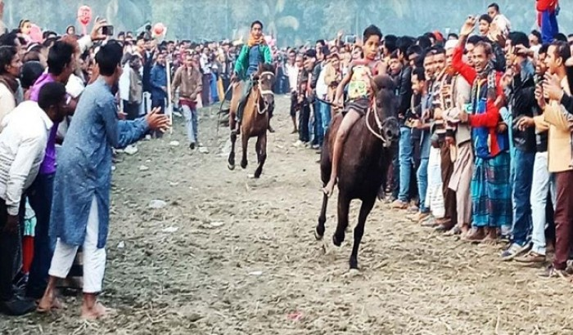
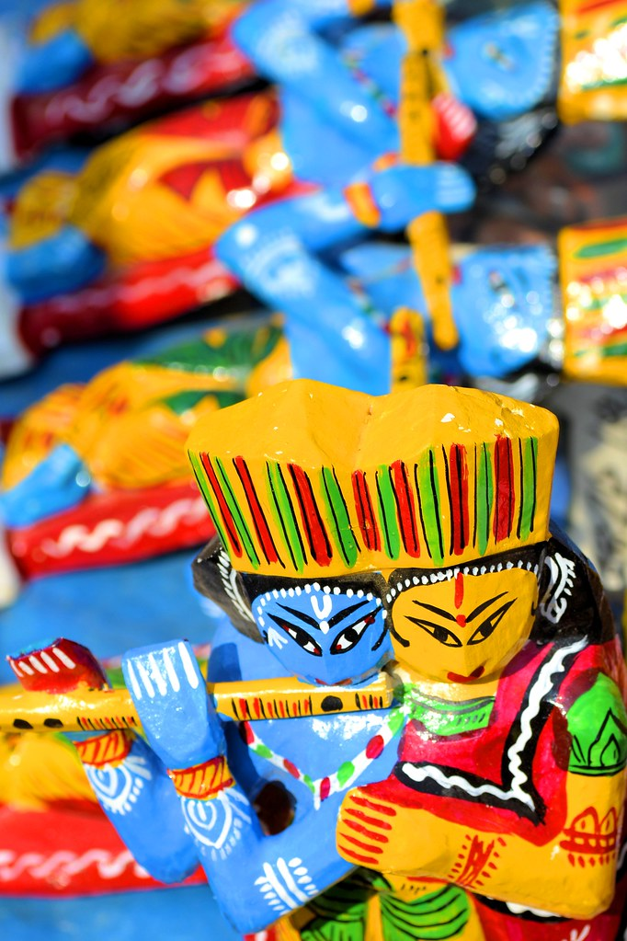
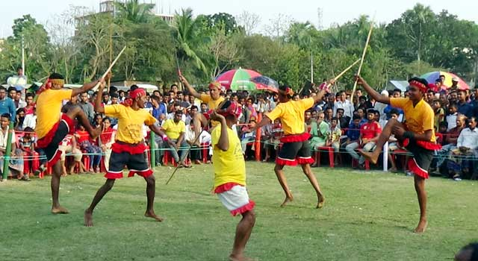
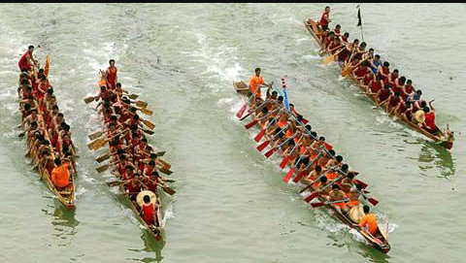
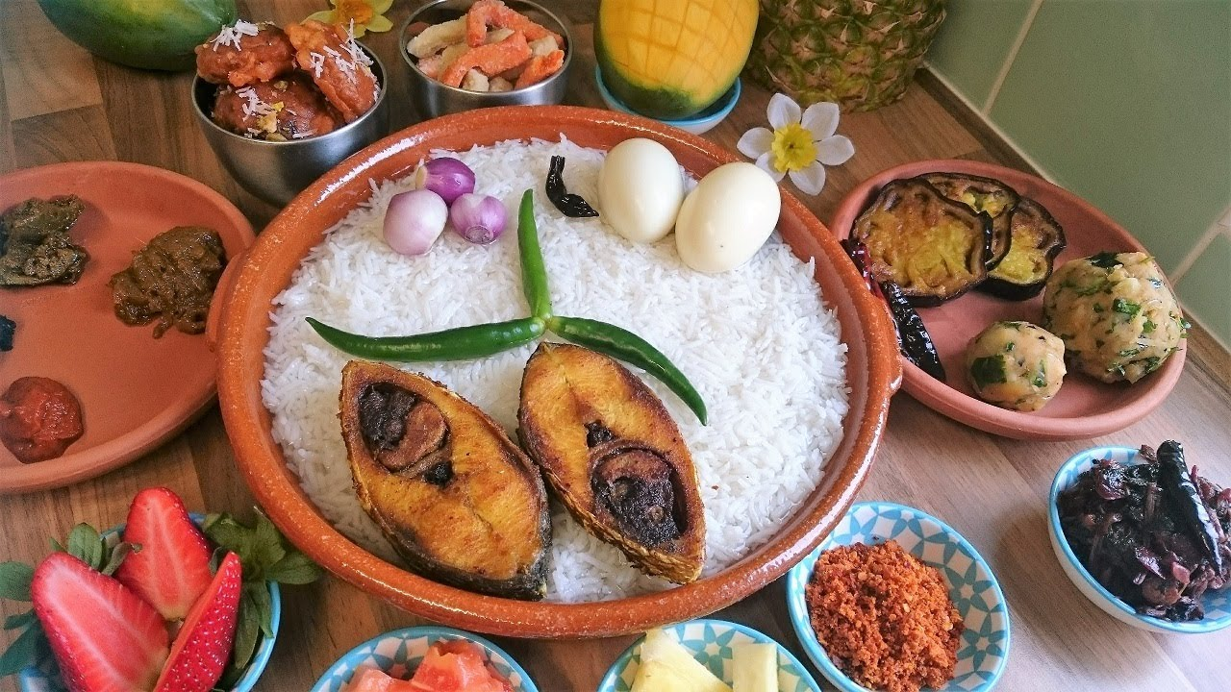
নববর্ষ বরণ ও এ উপলক্ষ্যে নানা আয়োজন

Slide 13
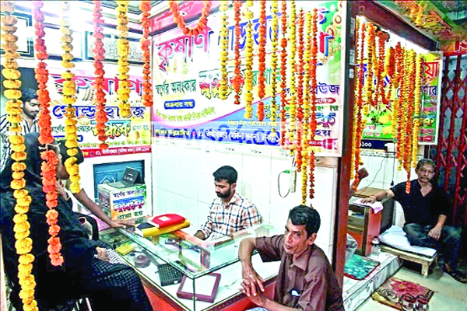
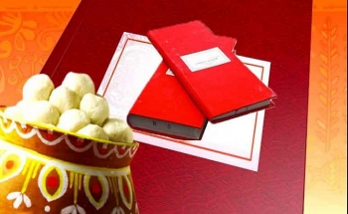

Slide 15
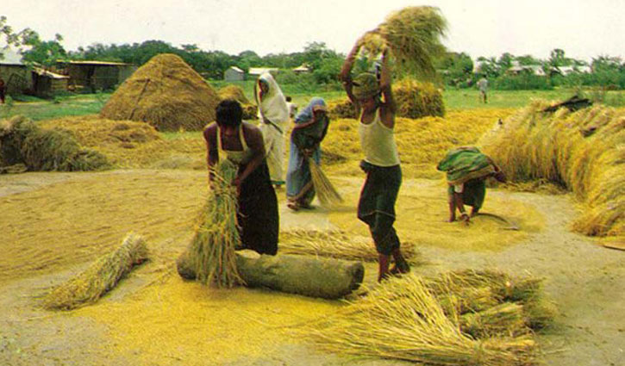
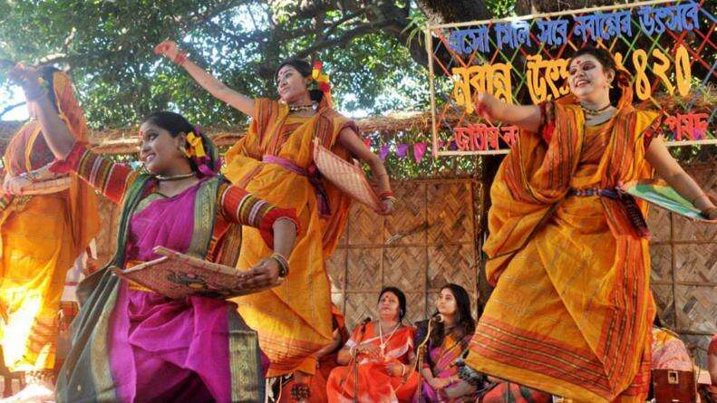
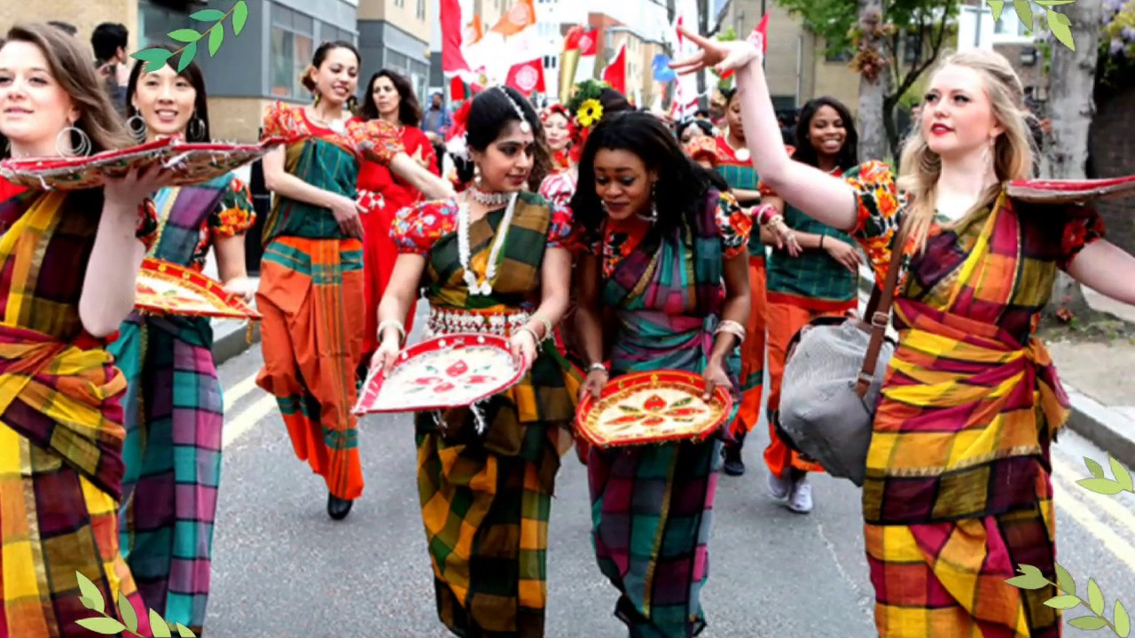
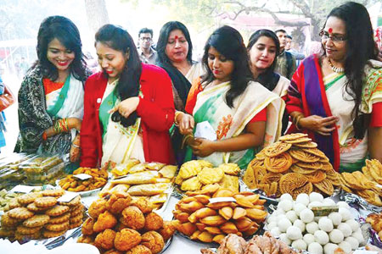
নবান্ন উৎসবে নানা আয়োজন

Slide 17
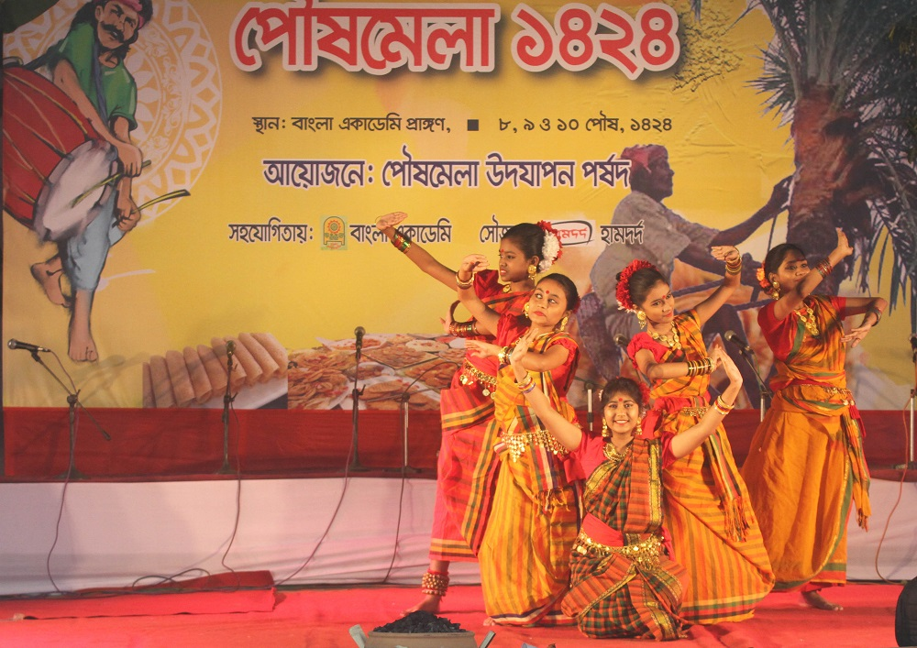
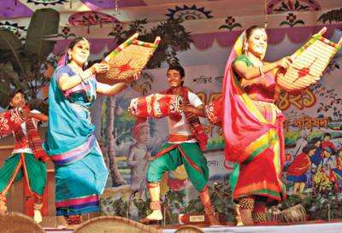
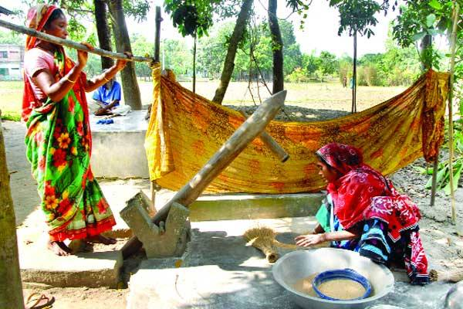
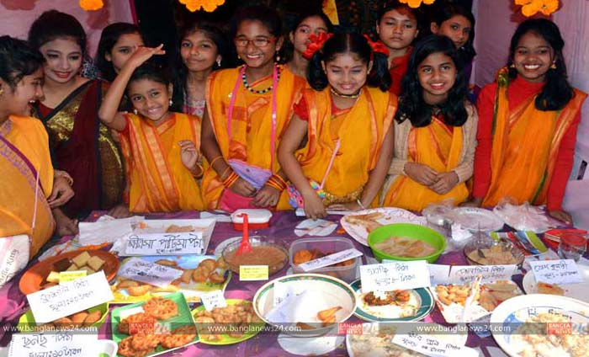
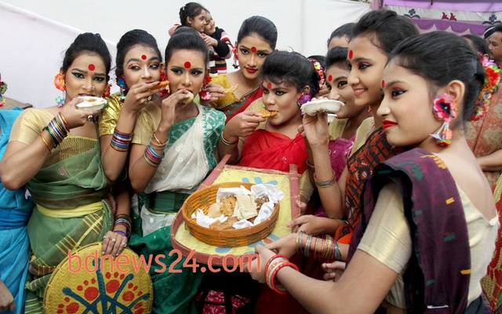
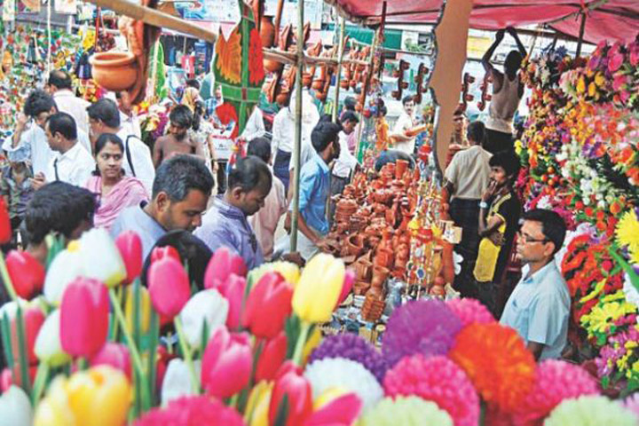
পৌষ মেলায় নানা আয়োজন

Slide 18
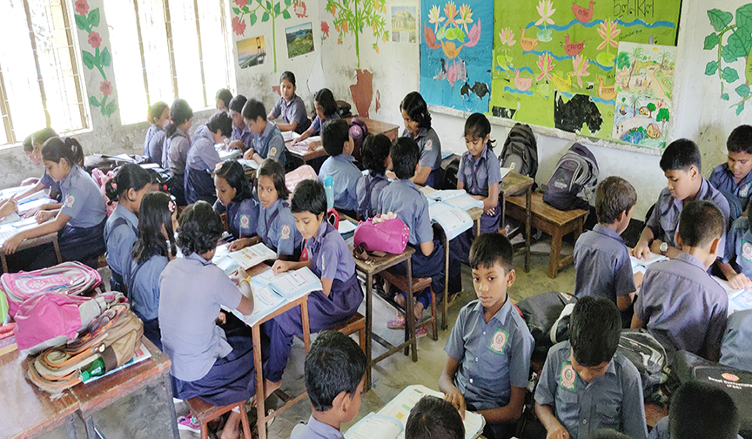
শিক্ষার্থীদের দল গঠন
শিক্ষার্থীরা নিচের রোল অনুসারে দল গঠন করবে
লাল দল
1, 6, 7, 12, 13, 18-------
সবুজ দল
2, 5, 8, 11, 14, 17--------
হলুদ দল
৩, ৪ , 9, ১0, 15, 16-------

Slide 19
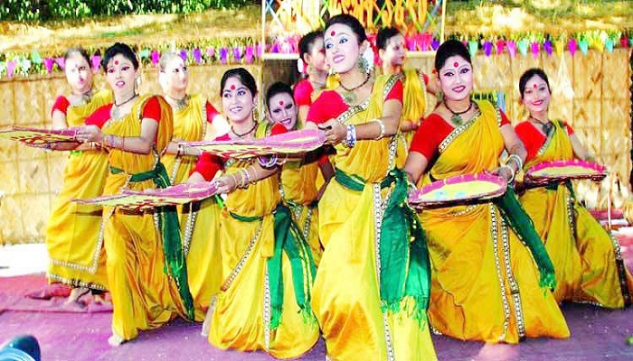
দলীয় কাজ
নিচের প্রশ্নগুলোর উত্তর বলঃ
1. হালখাতা কাকে বলে?
2. কীভাবে নবান্ন উৎসব পালন করা হয়?
3. পৌষমেলা কী জাতীয় উৎসব?
লাল দল
১. নবান্ন কিসের উৎসব?
2. কীভাবে পৌষমেলা উদযাপন করা হয়?
3. বাঙালিদের প্রধান সামাজিক উৎসবের নাম কী?
সবুজ দল
হলুদ দল
1. কোন দিন বাংলা নববর্ষ পালন করা হয়?
2. কী দ্বারা হালখাতায় আপ্যায়ন করা হয়?

Slide 20
একক কাজ
তিনটি সামাজিক উৎসবের নাম লেখ। কীভাবে আমরা এই উৎসবগুলো উদযাপন করি ?

Slide 21
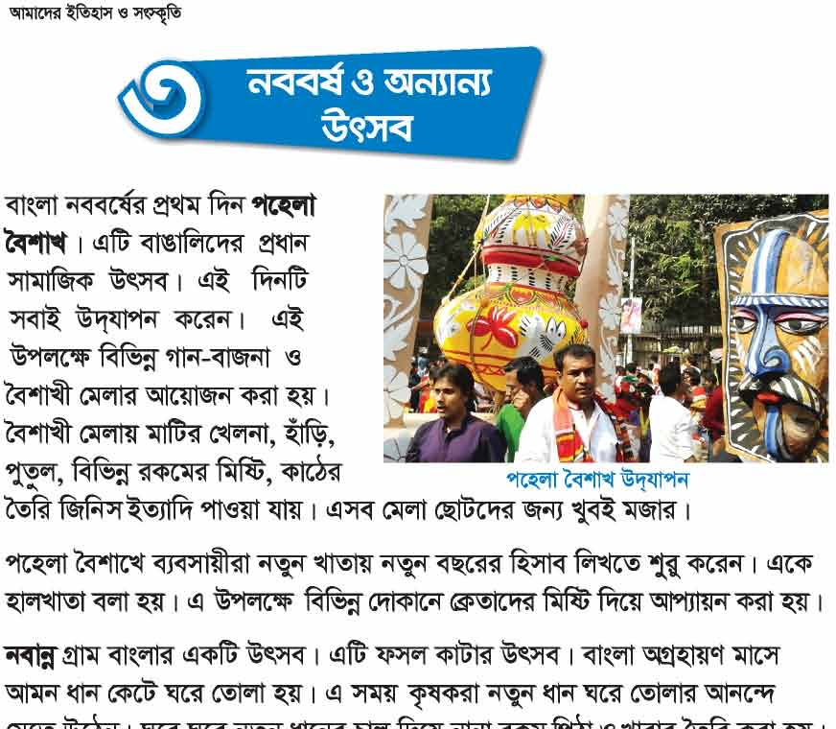
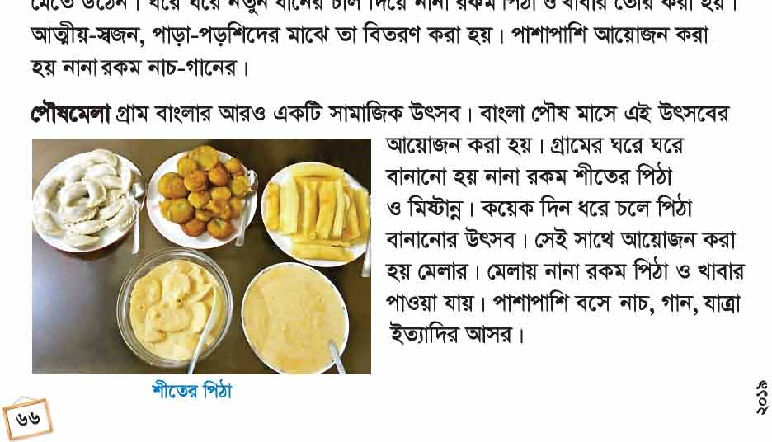
পাঠ্য বই সংযোগ

Slide 22
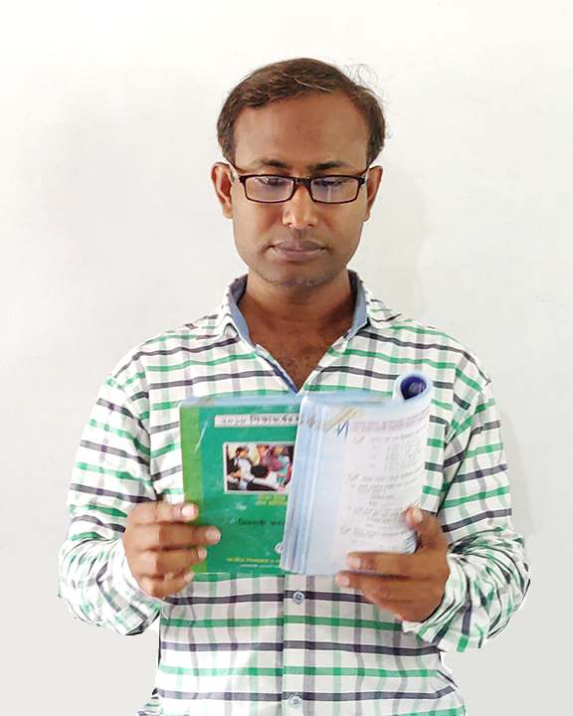
সংক্ষিপ্ত আলোচনা
পুরো অধ্যায়ে জাতীয় ও সামাজিক উৎসব সম্পর্কে শিক্ষার্থীরা যা যা জেনেছে তার সারসংক্ষেপ পুনরায় সংক্ষেপে আলোচনা করব।

Slide 23
মূল্যায়ন
১। তোমার প্রিয় সামাজিক উৎসব কোনটি এবং কেন?
২। শীতের কোন পিঠা খেতে তুমি পছন্দ কর?
৩। তুমি কী কখনো পহেলা বৈশাখে মেলায় গিয়েছ? সেখানে কী কী হয়?

Slide 24
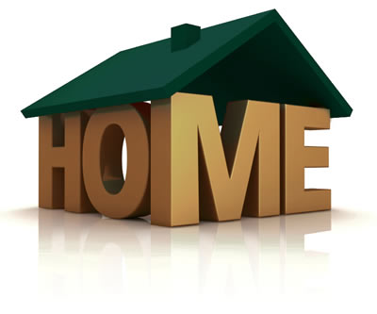
বাড়ির কাজ
তোমার প্রিয় উৎসব সম্পর্কে ৫টি বাক্য লিখে আনবে।

Slide 25
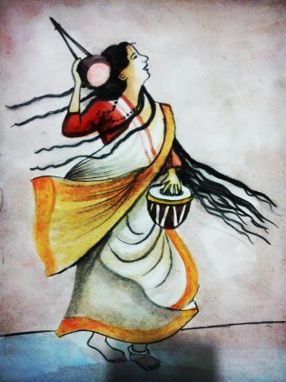
সবাইকে ধন্যবাদ

